Slide 1
НОВАЯ МОДЕЛЬ КОНТРОЛЯ ОЦЕНКИ КАЧЕСТВА ОБРАЗОВАНИЯ

Slide 2
СРОКИ ПРОВЕДЕНИЯ аккредитационного мониторинга
а) сбор информации – с 1 сентября по 1 декабря 2023 года;
б) обработка информации – до 25 января 2024 года;
в) подготовка Итогового отчёта – до 15 марта 2024 года;
г) направление Федеральной службой по надзору в сфере образования и науки подготовленного Итогового отчёта в Министерство просвещения Российской Федерации и Министерство науки и высшего образования Российской Федерации – до 20 марта 2024 года;
д) подготовка рекомендаций – до 1 мая 2024 года;
е) размещение Итогового отчёта на официальных сайтах Федеральной службы по надзору в сфере образования и науки, Министерства просвещения Российской Федерации в сети «Интернет» – до 1 июня 2024 года.

Slide 3
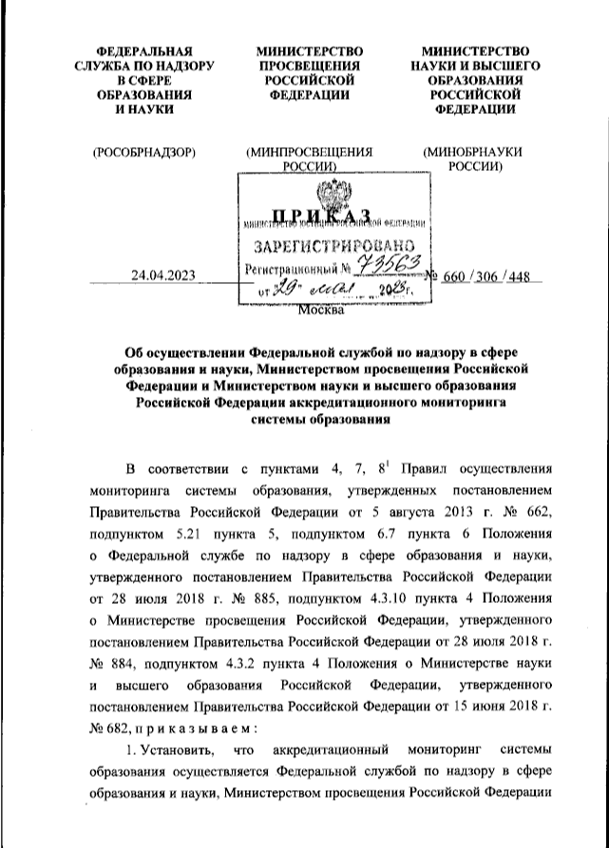
АККРЕДИТАЦИОННЫЙ МОНИТОРИНГ ОБРАЗОВАТЕЛЬНЫХ ПРОГРАММ В 2023 ГОДУ
Аккредитационный мониторинг проводится Рособрнадзором с 01.09.2023.
Аккредитационный мониторинг проводится 1 раз в 3 года.
Процедура, сроки проведения АМ, показатели АМ и методика их расчёта установлены приказом Рособрнадзора, Минпросвещения России, Минобрнауки России от 24.04.2023 № 660/306/448.
Аккредитационному мониторингу подлежат все образовательные организации по образовательным программ
ЦЕЛЬ аккредитационного мониторинга:
Выявление проблемных зон
Формирование индикаторов риска
Корректировка программ развития

Slide 4
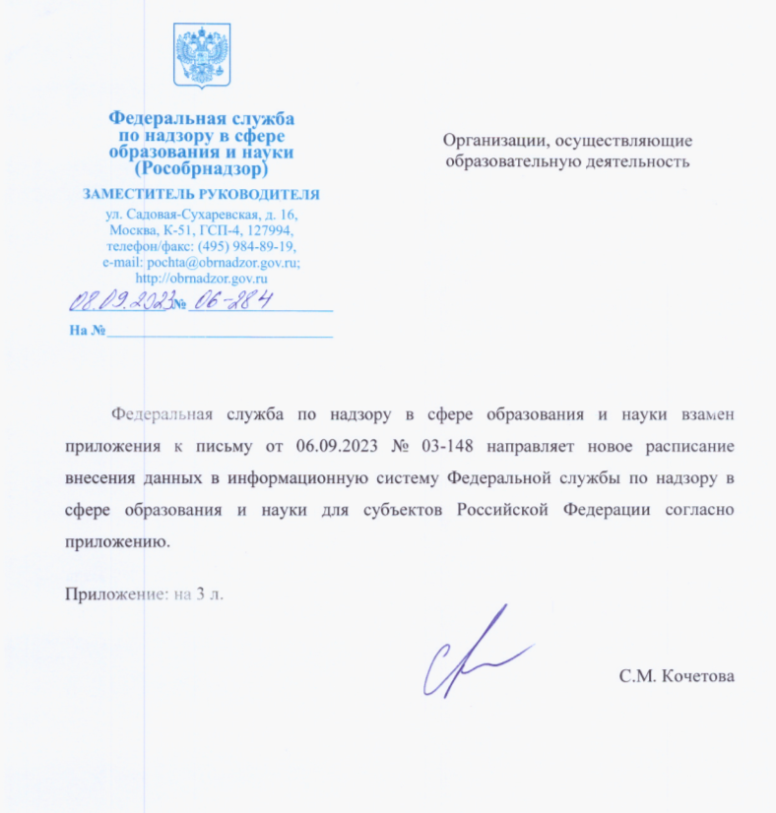
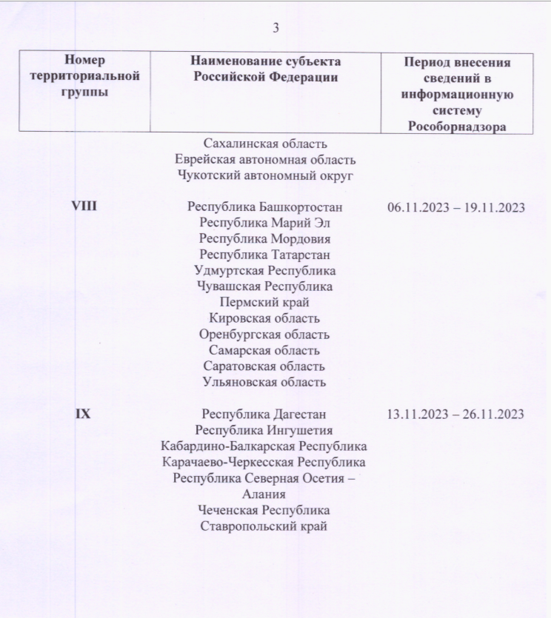
АККРЕДИТАЦИОННЫЙ МОНИТОРИНГ ОБРАЗОВАТЕЛЬНЫХ ПРОГРАММ В 2023 ГОДУ
Сроки внесения сведений в ИС ГА для прохождения аккредитационного мониторинга в Ульяновской области:
с 06.11.2023-19.11.2023

Slide 5
АККРЕДИТАЦИОННЫЙ МОНИТОРИНГ ОБРАЗОВАТЕЛЬНЫХ ПРОГРАММ В 2023 ГОДУ
ПОДГОТОВКА ОБРАЗОВАТЕЛЬНЫХ УЧРЕЖДЕНИЙ
К АККРЕДИТАЦИОННОМУ МОНИТОИНГУ:
1. Подготовить приказы:
- о назначении ответственных за участие ОО в аккредитационном мониторинге;
- о назначении ответственных за актуализацию информации на
сайте ОО.
2. Обеспечить подготовку специалистов, которые будут вносить данные по
показателям мониторинга.
3. Внимательно изучить методику расчета аккредитационных показателей.
4. Проверить наличие информации и данных по показателям
аккредитационного мониторинга (чек-лист готовности).
5. Актуализировать информацию на сайте ОО.

Slide 6
АККРЕДИТАЦИОННЫЙ МОНИТОРИНГ ОБРАЗОВАТЕЛЬНЫХ ПРОГРАММ В 2023 ГОДУ
КООРДИНАЦИЯ ПРОЦЕДУРЫ ПРОВЕДЕНИЯ АККРЕДИТАЦИОННОГО МОНИТОРИНГА
РОСОБРНАДЗОР
Консультирование РЕГИОНАЛЬНОГО координатора по вопросам мониторинга
Региональный координатор
Консультирование МУНИЦИПАЛЬНЫХ координаторов по вопросам мониторинга
Муниципальный координатор
Консультирование
сотрудников ОО по вопросам мониторинга
Образовательное учреждение
Контроль за внесением данных (полнота, своевремен-ность)
Техническая поддержка РЕГИОНАЛЬНОГО координатора
Техническая поддержка сотрудников ОО
Региональный координатор: Агишева Елена Владимировна, начальник отдела лиц-я и ГА тел. 63-04-04 доб.320,
Помощник регионального координатора: Миронова Галина Владимировна, ведущий консультант отдела лиц-я и ГА тел. 63-04-04 доб.321

Slide 7
АККРЕДИТАЦИОННЫЙ МОНИТОРИНГ ОБРАЗОВАТЕЛЬНЫХ ПРОГРАММ В 2023 ГОДУ
Основные задачи муниципальных координаторов:
КОНСУЛЬТИРОВАНИЕ сотрудников ОО по вопросам мониторинга;
2 . КОНТРОЛЬ за своевременным внесением данных ОО в ИС ГА
!!! С целью информационной поддержки для муниципальных координаторов, Министерством создан чат «Школы_Аккредмониторинг», задача которого состоит в оперативном получении помощи со стороны регионального координатора, обмене информацией о ходе внесения информации в ИС ГА.

Slide 8
АККРЕДИТАЦИОННЫЙ МОНИТОРИНГ ОБРАЗОВАТЕЛЬНЫХ ПРОГРАММ В 2023 ГОДУ

Slide 9
АККРЕДИТАЦИОННЫЙ МОНИТОРИНГ ОБРАЗОВАТЕЛЬНЫХ ПРОГРАММ В 2023 ГОДУ
13 | Новомалыклинский район | Бурмистрова Людмила Николаевна | И.о. начальника методического отдела МБУ ЦОМСО | 8(84232)2-12-80
14 | Новоспасский район | Жиляев Константин Дмитриевич | Заместитель начальника управления образования | 8(84238)21757
15 | Павловский район | Хайруллова Елена Геннадьевна | Главный специалист управления образования администрации МО "Павловский район" | 2-13-79
16 | Радищевский район | Исаева Алена Сергеевна | Главный специалист | 8(84239)21689
17 | Сенгилеевский район | Проворова Надежда Александровна | Заместитель начальника Управления образования Администрации МО "Сенгилеевский район | 8(84233)21362
18 | Старокулаткинский район | Кадырова Закия Абдулхаевна | И.о. начальника Управления образования | 8(84249)21639
19 | Старомайнский район | Макарова Наталья Николаевна | Заместитель директора по методической работе МБО ДО ЦТиС | 8(84230)23109
20 | Сурский район | Лушникова Татьяна Юрьевна | Начальник отдела общего и доп.образования управления образования администрации МО "Сурский район" | 8-84(242)21677
21 | Тереньгульский район | Андросова Наталья Викторовна | Начальник | 8(84234)21840
22 | Ульяновский район | Ерахтин Евгений Сергеевич | Начальник отдела общего образования | 8(84254)20079
23 | Цильнинский район | Головина Марина Александровна | Заместитель начальника управления образования | 88424522122
24 | Чердаклинский район | Шумилова Ольга Геннадьевна | Главный инспектор | 8-84(231)21646

